Slide 1


Mexanik va elektromagnit tebranishlar
FIZIKA KAFEDRASI
3 – ma’ruza
Fizika II
2019
K.P.Abduraxmanov,
V.S.Xamidov, M.F.Raxmatullaeva

Slide 2
mexanIkalÍq hám elektromagnit terbelisler
TÁBIYIY HÁM ANÍQ PÁNLER
KAFEDRASÍ
3 – lekciya. Tolqın qubılısları.
Fizika II
Qaraqalpaq tiline awdarmalaǵan
S.G. Kaypnazarov
2023

Slide 3
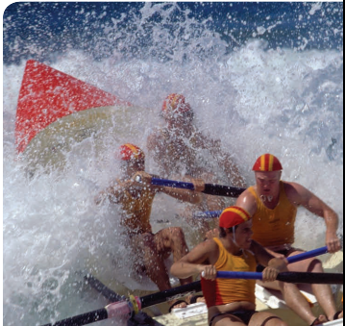

Slide 4
Lekciya rejesi
Jıljıw teńlemesi hám tegis tolqınnıń differencial teńlemesi.
Tolqınnıń amplitudası, fazası, jiyiligi, tolqın uzınlıǵı hám tolqın tarqalıw tezligi.
Tolqınlardıń toparlıq tezligi.
Tolqın energiyası. Umov vektorı.

Slide 5
Keńislikte zatlar yaki maydanlardıń túrli kórinistegi qobaljıwınıń tarqalıwı - tolqın dep ataladı.
Tolqın hádiysesi qobaljıw energiyasınıń kóshiwinde kórinedi.
Mexanikalıq tolqın – bul qobaljıw yaki terbelistiń elastik ortalıqtaǵı tarqalıw procesi. Bul tolqınlardı júzege keltiriwshi dene tolqın deregi dep ataladı.
Elastik tolqın ortalıq bóleksheleri terbeliwi garmonikalıq xarakterde bolsa garmonikalıq terbelis dep ataladı.

Slide 6
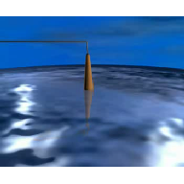
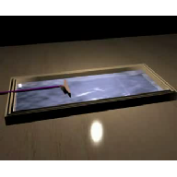
Ortalıqtıń terbelip atırǵan bólekshelerin ele terbeliwge úlgermegenlerinen ajratıwshı bet tolqın frontı dep ataladı.

Slide 7
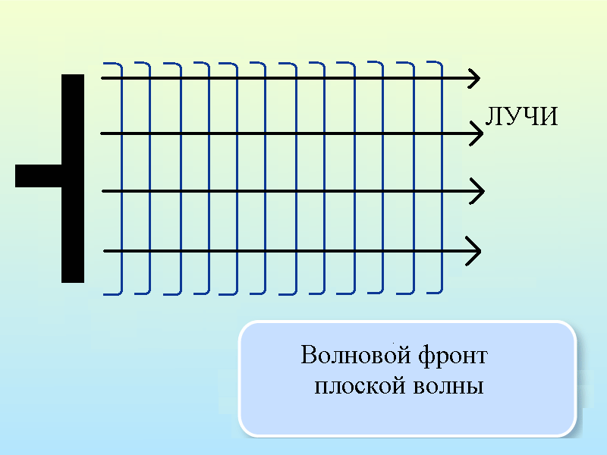
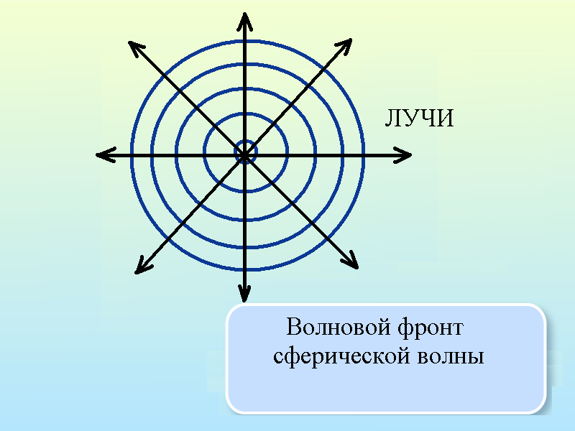
Nurlar
Nurlar
Tegis tolqınnıń tolqın frontı
Sferalıq tolqınnıń tolqın frontı
Ortalıqtıń terbelip atırǵan bólekshelerin ele terbeliwge úlgermegenlerinen ajratıwshı bet tolqın frontı dep ataladı.
Birdey fazalarda terbelip atırǵan noqatlardan ótiwshi bet tolqın beti dep ataladı. Óz náwbetinde tolqın frontı tolqın betleriniń biri esaplanadı. Tolqın betleriniń kórinisi dereklerdiń jaylasıwı hám ortalıqtıń qásiyeti menen anıqlanadı.

Slide 8
Tolqın túrleri
Tolqın frontı yaki tolqın betleriniń kórinisi, dereklerdiń jaylasıwı hám ortalıqtıń qásiyetlerine qarap tolqınlar tómendegi túrlerge bólinedi:
- tegis tolqınlar - olar tek birdey baǵıtta tarqaladı (olardıń tolqın beti tarqalıw baǵıtına perpendikulyar esaplanadı);
- sferalıq tolqınlar – derekten bárshe baǵıtlarda tarqaladı (tolqın betleri koncentrik sferalardan ibarat boladı);
- cilindrlik tolqınlar - tolqın tarqalıw baǵıtın kórsetiwshi sızıq tolqın nurı dep ataladı. Izotrop ortalıqlarda tolqın nurları tolqın betlerine normal esaplanadı.

Slide 9
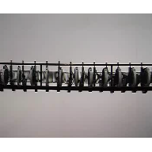

Tegis tolqınlar
Sferalıq tolqınlar
Tegis tolqınlar, olar tek birdey baǵıtta tarqaladı (olardıń tolqın beti tarqalıw baǵıtına perpendikulyar);
Sferalıq tolqınlar – derekten bárshe baǵıtlarda tarqaladı (tolqın betleri koncentrik sferalardan ibarat boladı).

Slide 10
Tolqın túrleri
Ortalıqta payda bolatuǵın elastik deformaciyalardıń xarakterine qarap tolqınlardı tómendegi túrlerge ajratıw múmkin:
- boylama tolqınlar – ortalıqtıń bóleksheleri tolqın tarqalıw baǵıtı boylap terbeledi. Boylama tolqınlardıń tarqalıwı elastik ortalıqtıń qısılıw hám sozılıw deformaciyalarına baylanıslı hám bárshe ortalıqlarda: suyıqlıq, qattı dene hám gazlarda júz beredi;
- kóndeleń tolqınlar – ortalıq bóleksheleri tolqın tarqalıw baǵıtına perpendikulyar baǵıtta terbeledi. Kóndeleń tolqınnıń tarqalıwı jıljıw deformaciyasına baylanıslı boladı hám ol tek qattı denelerde baqlanadı.

Slide 11
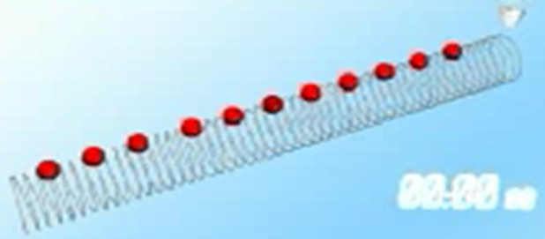
Boylama tolqınlarda ortalıqtıń bóleksheleri tolqın tarqalıw baǵıtı boylap terbeledi.
Boylama tolqınlar

Slide 12
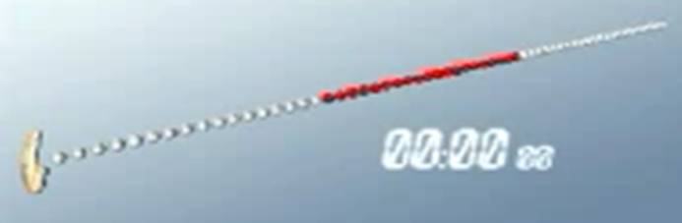
Kóndeleń tolqınlarda ortalıq bóleksheleri tolqın tarqalıw baǵıtına perpendikulyar baǵıtlarda terbeledi.
Kóndeleń tolqınlar

Slide 13





Boylama tolqınlardıń tarqalıw tezligi
dan ibarat. Bul jerde ortalıqtıń tıǵızlıǵı.
Kóndeleń tolqınlardıń tarqalıw tezligi
dan ibarat. Bul jerde G- jıljıw moduli. Yung moduli jıljıw modulinen úlken bolǵanı ushın boylama tolqın tezligi kóndeleń tolqın tezliginen úlken boladı:

Slide 14




Tolqın teńlemesi
Ortalıq bóleksheleriniń teń salmaqlılıq halatlarınan jıljıwı – tolqın procesiniń xarakteristikası. Jıljıwdıń waqıtqa hám koordinataǵa ǵárezliligi tolqın teńlemesi dep ataladı. Tolqın deregi koordinatası 0 noqatta bolǵanda ortalıq bóleksheleri tómendegi garmonikalıq nızam boyınsha terbeledi:
bul jerde terbelistiń amplitudası, cikllıq jiyiligi hám baslanǵısh fazası. Ol halda OX kósherindegi M noqatta
shamanıń terbelisi terbelisinen faza boyınsha arqada qaladı:

Slide 15
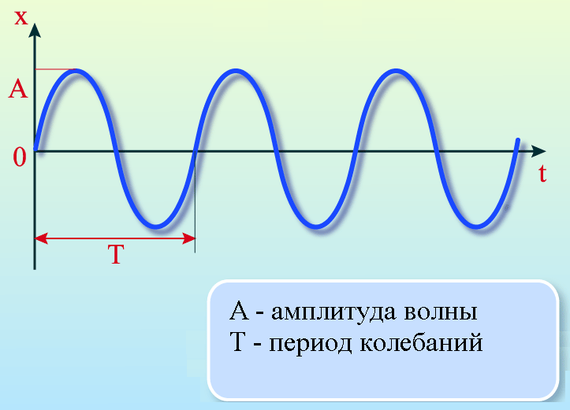
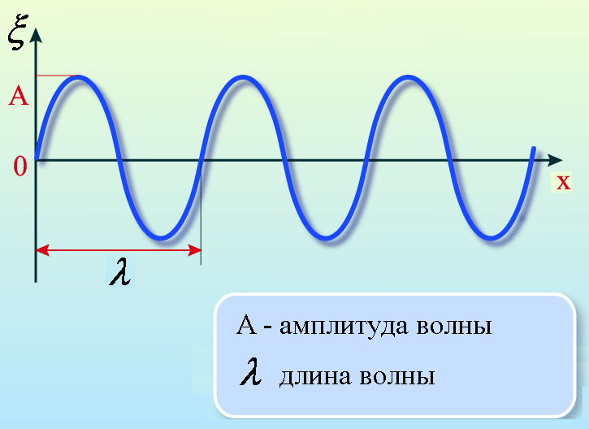
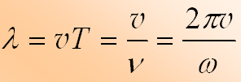

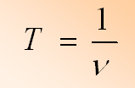
Tolqın uzınlıǵı dep tolqın frontınıń T bir dáwirge teń waqıtta kóshken aralıǵına aytıladı.
А- tolqın amplitudası
Т- terbeliw dáwiri
А- tolqın amplitudası
λ- tolqın uzınlıǵı
ν- tolqın jiyiligi,
λ-tolqın uzınlıǵı.

Slide 16
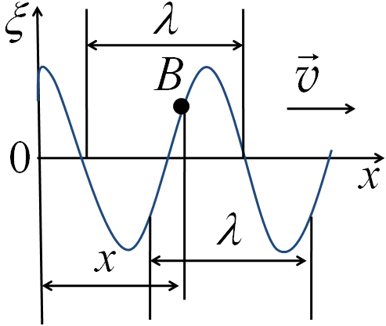
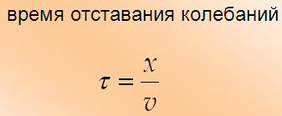
Tolqındaǵı bóleksheniń terbelis teńlemesi
Tolqındaǵı x=0 tegislikte jatqan bárshe noqatlar garmonikalıq nızam boyınsha terbeledi.
х tegislikte jatqan bárshe noqatlar tómendegi nızam boyınsha terbeledi.
Terbelistiń toqtaw waqtı

Slide 17

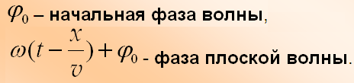
Tegis tolqın teńlemesi
Ulıwma halda ortalıqtaǵı kósherdiń oń baǵıtı boylap tarqalıp atırǵan, energiyanı jutpaytuǵın tegis tolqınnıń teńlemesi tómendegishe esaplanadı:
А- tolqın amplitudası
ω-cikllıq jiyilik
φ- baslanǵısh faza
tegis tolqın fazası

Slide 18
k tolqın sanın inabatqa alǵandaǵı tegis shabar tolqınnıń teńlemesi
Eksponencial kórinistegi tegis tolqınnıń teńlemesi
- tolqın sanı

Slide 19
Sferalıq tolqınnıń teńlemesi
Sferalıq tolqın terbeliw amplitudası tegis tolqın amplitudasınan parqlı, aralıq asıwı menen tómendegi nızam boyınsha kemeyip baradı:
r – tolqın orayınan ortalıqtaǵı baqlanıp atırǵan noqatqa shekemgi bolǵan aralıq.

Slide 20
Tolqınnıń fazalıq tezligi
Sinusoidal tolqınlardıń tarqalıw tezligi fazalıq tezlik dep ataladı. Ol fazanıń belgilengen mánisine sáykes keletuǵın tolqın betleriniń kóshiw tezligin bildiredi hám ortalıqtıń mexanikalıq qásiyetlerine baylanıslı boladı:
Tolqın tezligi tolqın fazasınıń tarqalıw tezligi esaplanadı.

Slide 21
Tolqınlardıń toparlıq tezligi
Ámelde, bárhama tolqınlar toparına dus kelemiz, yaǵnıy real tolqınǵa jaqın jiyilikke iye bolǵan kóp sanlı sinusoidal tolqınlardıń ústpe-úst túsken tolqın paketinen ibarat boladı. Bul tolqın paketiniń tarqalıw tezligi – toparlıq tezlik dep ataladı.
Toparlıq hám fazalı tezlikler baylanısı

Slide 22
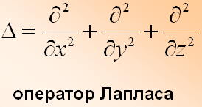
Tolqın teńlemesi
Tolqın teńlemesiniń differencial kórinisi
yaki
Berilgen differencial teńlemeniń seshimi tegis hám sferalıq tolqınlardıń teńlemesi esaplanadı.
Laplas operatorı

Slide 23
Tolqın energiyası aǵımınıń tıǵızlıǵı
Birlik waqıtta qandayda bir maydannan kóshiriletuǵın energiya maydan arqalı kóshiriletuǵın energiya aǵımı dep ataladı.
Birlik waqıtta tolqın tarqalıw baǵıtına perpendikulyar bolǵan birlik bet maydanınan kóshiriletuǵın energiya – energiya aǵımınıń tıǵızlıǵı dep ataladı. Energiya aǵımı tıǵızlıǵı vektorınıń baǵıtı energiya kóshiwi baǵıtına sáykes keledi.
Ortalıqtıń hár bir noqatındaǵı
energiya tıǵızlıǵı

Slide 24
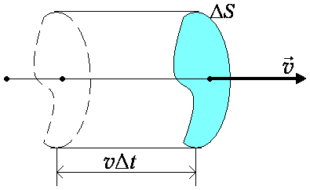
Energiya aǵımı tıǵızlıǵı vektorı Umov vektorı dep ataladı.
- energiya aǵımınıń tıǵızlıǵı.
- Umov vektorı.
Umov vektorınıń
ortasha mánisi-

Slide 25
Juwmaqlaw
Energiya kóshiwi muǵdar jaǵınan energiya aǵımı tıǵızlıǵı vektorı menen xarakterlenedi. Bul vektordıń baǵıtı energiyanıń tarqalıw baǵıtı menen sáykes túsedi, onıń moduli birlik waqıtta tolqınǵa perpendikulyar jaylasqan birlik maydannan kóshirilip atırǵan energiyaǵa teń.

Slide 26
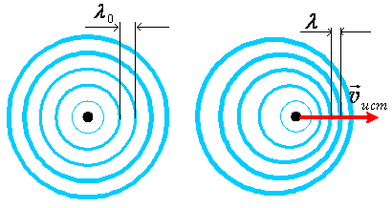
Dopler effekti
Dopler effekti dep, terbeliw deregi hám qabıl etiwshi qurılmanıń bir-birine salıstırǵandaǵı háreketinde qabıl etiwshi qurılmadaǵı terbeliw jiyiliginiń ózgeriwine aytıladı.
derek

Slide 27
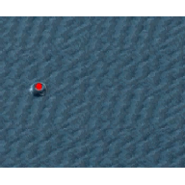
Ses deregi hám qabıl etiwshi qurılma olardı tutastırıwshı tuwrı sızıq boylap háreket etsin.
hám
– derek hám qabıl etiwshiniń tezlikleri (jaqınlasqanda oń hám uzaqlasqanda teris esaplanadı);
– derek terbeliwiniń jiyiligi;
– berilgen ortalıqtaǵı sestiń tarqalıw tezligi.

Slide 28

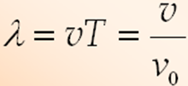
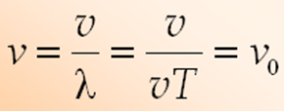
Derek hám qabıl etiwshi ortalıqqa salıstırǵanda tınısh turıptı:
Tolqın uzınlıǵı:
Tolqın ortalıqta tarqalıp, qabıl etkishke jetip baradı hám onda
jiyilikli terbelis payda qıladı.

Slide 29

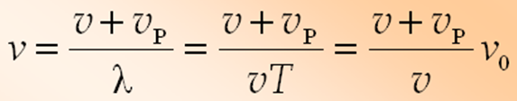
2) Qabıl etkish derekke jaqınlaspaqta, derek tınısh halatta turıptı
Tolqınnıń tarqalıw tezligi ózgermeydi, nátiyjede
Qabıl etkish qabıl etip atırǵan jiyilik asadı.

Slide 30
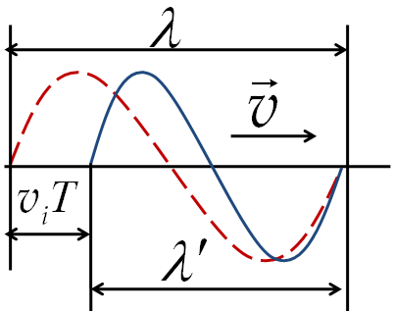

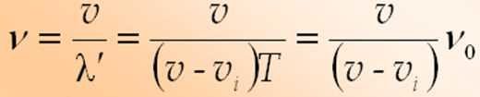
3) Derek qabıl etkishke jaqınlaspaqta, qabıl etkish tınısh turıptı
Qabıl etkish qabıl etip atırǵan jiyilik asadı

Slide 31
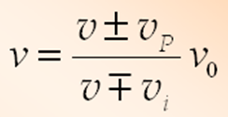
4) Qabıl etkish hám derek bir-birine salıstırǵanda háreketlenbekte
Qabıl etkish qabıl qılatuǵın jiyilik:
Qabıl etkish hám derek bir-birine qarap háreketlengende (jaqınlasıp atırǵanda) “-” belgi alınadı.
Qabıl etkish hám derek bir-birine salıstırǵanda uzaqlasıp atırǵanda “+” belgi alınadı.

Slide 32
PAYDALANÍLǴAN ÁDEBIYAТLAR
1. Q.P.Abduraxmanov, V.S.Xamidov, N.A.Axmedova. FIZIKA. Darslik. Toshkent. “Aloqachi nashriyoti”. 2018 y. O‘zR OO‘MTV 2017.24.08 dagi “603”-sonli buyrug‘i.
2. B.A.Ibragimov, G.Q.Atajanova. “FIZIKA”. Oqıwlıq. Tashkent. 2018 j.
3. Q.P.Abduraxmanov, O’.Egamov. “FIZIKA”. Darslik. Toshkent. O‘quv-ta’lim metodika” bosmaxonasi. 2015 y. O‘zROO‘MTV 2009.26.02. dagi “51”-sonli buyrug‘i.
4. Douglas C. Giancoli. Physics. Principles with Applicathions. 2004 USA ISBN-13 978-0-321-62592-2.
5. Physics for Scientists and Engineers, Raymond A. Serway, John W. Jewett. 9th Edition, 2012.
6. S.G. Kaypnazarov. "Fizika I kursı boyınsha prezentaciyalıq multimedialı shınıǵıwlar toplamı“. Elektron oqıw qollanba. Nókis. 2022 j. O‘zR OO‘MTV 2021.31.05 dagi “237”-sonli buyrug‘i.
7. “Fizika-1 kursi bo‘yicha taqdimot multimediali ma’ruzalar to‘plami”. Elektron o‘quv qo‘llanma. Toshkent. 2019 y. O‘zR OO‘MTV 2019.04.10 dagi “892”-sonli buyrug‘i.

Slide 33


Slide 34
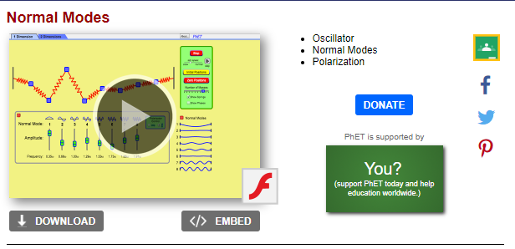
PEDAGOGIKALÍQ DÁSTÚRIY QURALLAR
https://phet.colorado.edu/en/simulation/legacy/normal-modes

Slide 35
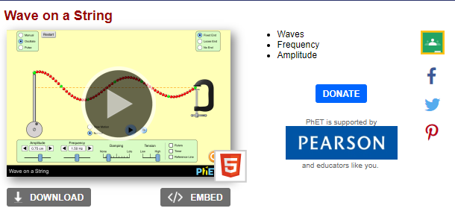
PEDAGOGIKALÍQ DÁSTÚRIY QURALLAR
https://phet.colorado.edu/en/simulation/wave-on-a-string

